Slide 1










PPT 작성 가이드 안내
(PPT 작성 시) 아래 경로에 등록된
[작성가이드 2. 팀별 프로젝트 결과보고서]
영상을 참고하여 작성하세요!
https://youtu.be/AzQ6RnzUnpE
* 링크를 따라가려면 <ctrl>키를 누른 채 클릭하세요.
제출 시 본 페이지는 삭제 후 제출하세요

Slide 2



작성요령
작성요령
제출형태
팀별 프로젝트 결과보고서(PPT)는 팀별로 각각 작성하여 제출해야 함
1
단, 개별 진행된 경우 개별로 작성하여 제출
2
작성주체
훈련생이 직접 작성하고, 훈련기관 담당자가 임의로 삭제 혹은 수정하지 않아야 함
파 일 명
결과보고서_팀명(팀주제명)
3
예) 결과보고서_1팀(OOO를 활용한 OOOO)
4
구성내용
제공된 목차 항목/구성/세부내용이 모두 포함되어야 하며, 페이지별 상세 안내 내용을 참고하여 작성
디 자 인
참고(예시) 디자인이므로 자유롭게 변경 가능, 기본폰트를 사용하지 않은 경우 PDF로 저장하여 제출
5
프로젝트 결과물의 우수성 및 완성도를 잘 나타낼 수 있는 형태로 작성
저작권 문제로 유료 폰트는 사용 금지
제출 시 본 페이지는 삭제 후 제출하세요

Slide 3









K-Digital Training
○○아카데미(훈련기관명)
팀 프로젝트명 (주제)
TEAM 1조 어벤져스 (팀명)
김○○, 박○○, 이○○, 최○○, 정○○
[멘토] ○○○

Slide 4





K-Digital Training
목 차
01
프로젝트 개요
02
프로젝트 팀 구성 및 역할
03
프로젝트 수행 절차 및 방법
04
프로젝트 수행 경과
05
자체 평가 의견

Slide 5








01
K-Digital Training
프로젝트 개요
아래 내용이 반드시 포함되도록 작성한다.
1
2
3
4
5
프로젝트 주제 및 선정 배경, 기획의도
프로젝트 내용
활용 장비 및 재료
프로젝트 구조
활용방안 및 기대 효과
프로젝트 주제의 특화 포인트, 기존 유사 서비스와 차별화된 내용 제시
프로젝트 구현 내용, 컨셉, 훈련내용과의 연관성 등 포함
개발환경 등
프로젝트 산출물의 기대 효용(효과)/ 비즈니스 실무 활용성 제시

Slide 6









02
K-Digital Training
프로젝트 팀 구성 및 역할
해당 프로젝트를 진행하면서 훈련생 별로 주도적으로 참여한 부분을 중심으로 작성한다.
* 프로젝트 운영 중 멘토의 지원내역도 간략하게 작성
훈련생 | 역할 | 담당 업무
김○○ | 팀장
박○○ | 팀원
정○○ | 팀원
이○○ | 멘토
데이터 정제 및 정규화
모바일 서비스 테스팅
모바일 플랫폼 구현
외부 데이터 수집
서비스 시스템 설계
텍스트 마이닝
주제 선정 피드백, 프로젝트 질의응답

Slide 7



03
K-Digital Training
프로젝트 수행 절차 및 방법
프로젝트의 사전 기획과 프로젝트 수행 및 완료 과정으로 나누어서 작성한다.
프로젝트 수행 절차를 도식화하여 제시하거나, 더 효과적으로 전달하는 방법 등이 있다면 수정하여 작성 가능
기획 단계에서 도출된 주제와 아이디어를 기반으로 실제 프로젝트를 수행한 세부적인 기간과 활동 내용 작성
구분 | 기간 | 활동 | 비고
사전 기획 | O/O(월) ~ O/O(금) |  | 아이디어 선정
데이터 수집 | O/O(월) ~ O/O(금) |  | 협약기업 데이터 협조
데이터 전처리 | O/O(월) ~ O/O(금)
모델링 | O/O(월) ~ O/O(금) |  | 팀별 중간보고 실시
서비스 구축 | O/O(월) ~ O/O(금) |  | 최적화, 오류 수정
총 개발기간 | O/O(월) ~ O/O(금)(총 7주)
프로젝트 기획 및 주제 선정
기획안 작성
필요 데이터 및 수집 절차 정의
외부 데이터 수집
데이터 정제 및 정규화
모형 구현
모바일 서비스 시스템 설계
모바일 플랫폼 구현

Slide 8



04
K-Digital Training
프로젝트 수행 경과
프로젝트 결과물이 도출된 과정을 세부적으로 작성한다.
!
이어지는 예시는 하나의 사례 제공을 위해서 간단하게 제시한 것이므로 프로젝트 성격에 따라 보다 자세하게 작성
프로젝트
수행 경과
1
게임 소개와 프로젝트명, 주요 레퍼런스와 핵심 기획 의도 및 게임 개발에 활용된 핵심 기능 등을 작성
게임 개발에 사용된 핵심 기능과 사용된 부분 및 예시 코드를 작성
2
FSM – 몬스터 AI 구현 / 오브젝트 풀링 – 최적화(최적화의 경우 도입 이전-이후 비교 자료 포함)
예시
3
프로젝트 수행 과정에서의 주요 QA 내용과 그 수정한 내용이 포함되도록 작성 ( 트러블 슈팅 )
프로젝트 수행 결과물을 잘 드러낼 수 있는 자료를 첨부하여 작성
4
시연 영상, 구동 화면, 도입한 기술 등 프로젝트의 우수성이 드러날 수 있는 자료
첨부 자료 예시

Slide 9

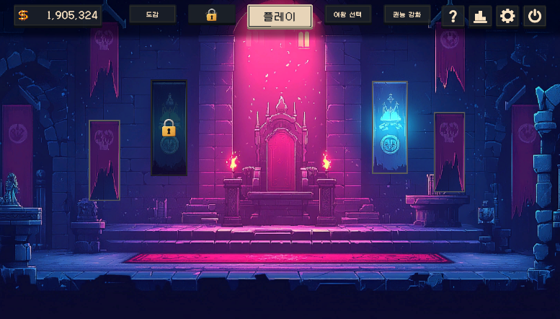
04
K-Digital Training
프로젝트 수행 경과
* 결과 제시 ① 프로젝트 소개
프로젝트 소개
프로젝트 명 :
· 레퍼런스 게임 :
기획 의도
· (핵심 기획) :
핵심 기능
· 기능 A : Addressable을 이용한 리소스 관리
· 기능 B : UGS를 이용한 클라우드 저장
· 기능 C :
Ex) 인게임 화면, UI/UX,
상점/인벤토리 등 주요 장면 캡쳐 사진
Ex) 타이틀 화면
UI / UX 화면

Slide 10
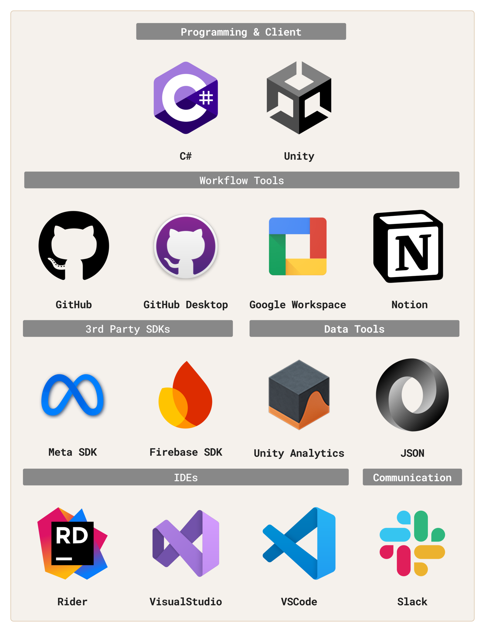
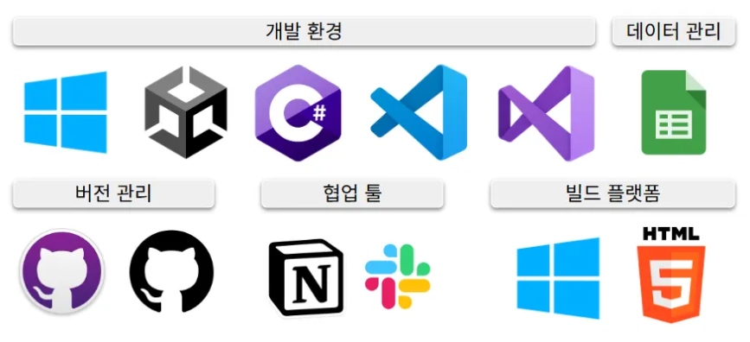
04
K-Digital Training
프로젝트 수행 경과
* 결과 제시 ② 핵심 기능 – 기술 스택
기술 스택
Ex) 어떤 목적으로 어떤 기술(프로그램)을 이용했는가 (아래는 예시)

Slide 11
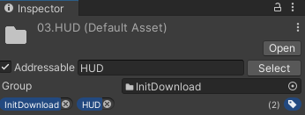
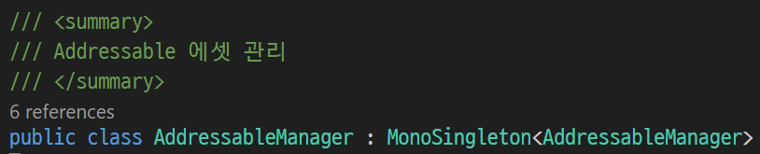
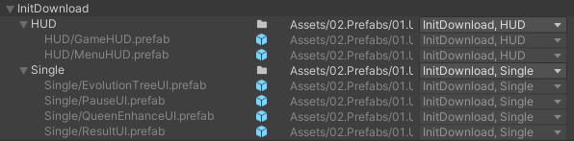
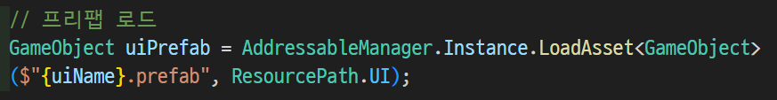
04
K-Digital Training
프로젝트 수행 경과
* 결과 제시 ② 핵심 기능 – 구현 내용
핵심 기능 - Addressable
에셋을 주소(Address) 기반으로 관리하고 로드하는 시스템
1. 간편등록 - Addressable 체크
2. 간편 관리 - Singleton로 Manager를 만들어서 한번에 관리
3. 간편 사용 - Manager에 접근하여 간단하게 사용

Slide 12
04
K-Digital Training
프로젝트 수행 경과
* 결과 제시 ② 핵심 기능 – 구현 내용
핵심 기능 - UGS ( Unity Gaming Service )
Unity Gaming Services를 활용한 게스트 로그인 및 클라우드 저장 시스템 구현
게임 시작
흐름 요약
● 게임 시작 시 자동으로 익명 로그인 시도
● 로그인 성공 ➔ 플레이어 ID 기반으로 Cloud Save 접근
저장 데이터 확인 및 처리
● 저장 데이터 존재 시 ➔ JSON 역직렬화 후 불러오기
● 없을 경우 ➔ 기본 SaveData 생성
데이터 적용 및 마이그레이션 대응
● 저장 데이터에는 버전 정보 포함
● 버전 기반으로 마이그레이션 가능하도록 설계
● 데이터 적용 후 게임 시작
로그인 시도
저장된 데이터 존재 여부 확인
Yes
No
데이터 로드
기본 Data 생성
Gold, 설정, 강화 데이터 적용

Slide 13
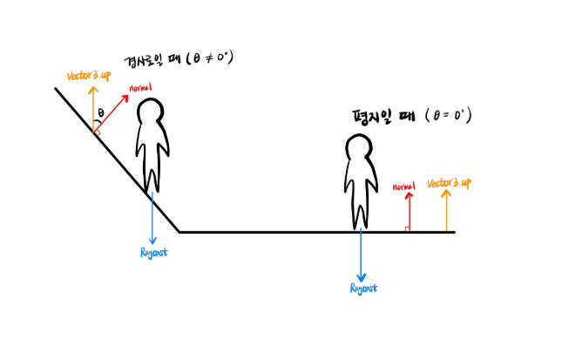
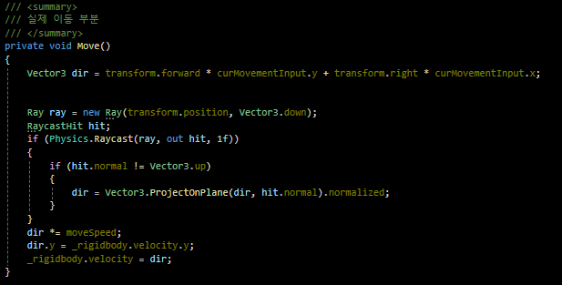
04
K-Digital Training
프로젝트 수행 경과
* 결과 제시 ③ QA 결과와 수정 사항
QA 및 수정 결과
캐릭터 경사면 지형 이동 버그
버그에 대한 설명
버그 해결한 방법과 코드에 대한 간단한 설명

Slide 14
04
K-Digital Training
프로젝트 수행 경과
* 결과 제시 ③ QA 결과와 개선 사항
멘토링 피드백 개선 사항 ( 필요시 )
Ex) 캐릭터 경사면 지형 이동 멘토링
피드백에 대한 설명
개선한 방법과 코드에 대한 간단한 설명

Slide 15
04
K-Digital Training
프로젝트 수행 경과
* 결과 제시 ⑤ 시연 동영상
세부 기능 소개, 구동 및 기능 동작 여부 시연영상으로 제작한다.
* 용량제한: 팀별 5-10분 내(100MB 이하), 기능별 소개 음성 포함, 별도 파일형태로 제출 가능

Slide 16



05
K-Digital Training
자체 평가 의견
프로젝트 결과물에 대한 프로젝트 기획 의도와의 부합 정도 및 실무 활용 가능 정도, 달성도, 완성도 등 훈련생의 자체적인 평가 의견과 느낀 점을 작성한다.
사전 기획의 관점에서
프로젝트 결과물에 대한 완성도 평가(10점 만점)
개인 또는 우리 팀이 잘한 부분과 아쉬운 점
예
모델 평가 결과, 정확도가 00.00%로 정확도 향상을 위해 모델 추후 개선 필요
프로젝트 결과물의
추후 개선점이나 보완할 점 등 내용 정리
프로젝트를 수행하면서 느낀 점이나 경험한 성과(경력 계획 등과 연관)

